Slide 1
数模常规算法简述之排队论、马尔科夫、时间序列模型
主讲人：老教练
数模辅导，认准老哥科研工作室，稳准狠，助你轻松拿大奖，报名qq3417617790

Slide 2
一、概率论及随机过程回顾
1.1、随机变量与概率分布
随机变量
  离散型随机变量
    概率分布和概率分布图
    数学期望和方差
    常见离散型随机变量的概率分布
      二点分布?
      二项式分布?
      Poisson分布?

Slide 3
一、概率论及随机过程复习
随机变量
  离散型随机变量
    概率分布和概率分布图
    数学期望和方差
    常见离散型随机变量的概率分布
      二点分布?
      二项式分布?
      Poisson分布?

Slide 4
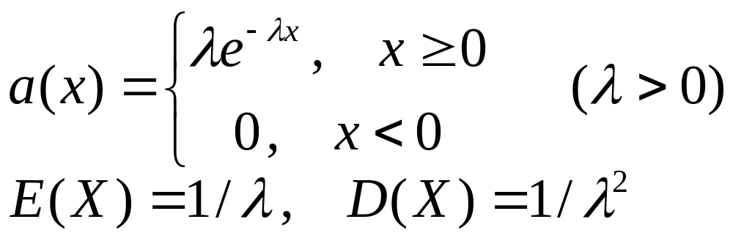
一、随机变量与概率分布
随机变量X为时间间隔，如顾客到达的
时间间隔、电话呼叫的时间、产品的寿命等。
随机变量
  连续型随机变量
    概率密度函数
    概率分布函数
    数学期望和方差
    常见连续型随机变量的概率分布
      均匀分布
      指数分布？
      正态分布？
      k阶爱尔朗分布？
密度函数

Slide 5
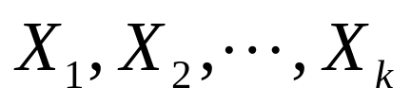
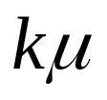
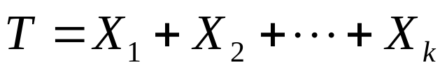
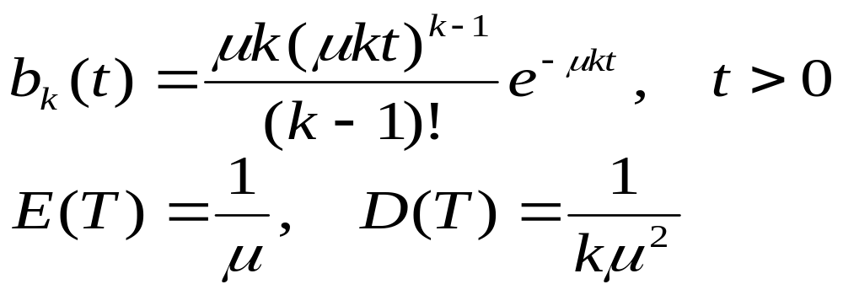
? 爱尔朗分布
为k个相互独立的随机变量；
服从相同参数 的负指数分布；
设 ，则T的密度函数为
如k个服务台串联（k个服务阶段），
一个顾客接受k个服务共需的服务时间T，
T∼爱尔朗分布。

Slide 6
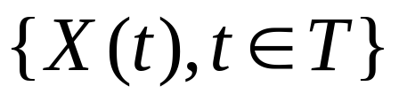
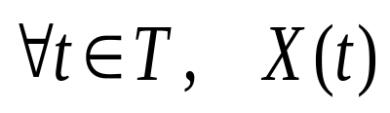
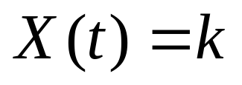
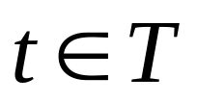
1.2 随机过程的有关概念
随机过程(Random process)的定义
设 ，是一族随机变量，
T是一个实数集，对 是一个
随机变量，则称 为随机过程。
T：参数集合
当T={0,1,…,n,…}时，称为随机序列
：随机过程的一个状态
状态空间E={X(t)全体可能取值， }

Slide 7
1.2 随机过程的有关概念
随机过程的基本类型
  二阶矩过程
  平稳过程
  平稳独立增量过程
  常见随机过程
      马尔可夫过程？
      Poisson过程？
      生灭过程？

Slide 8
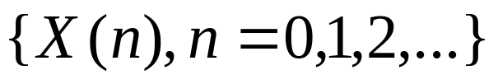
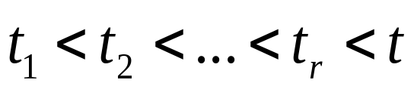


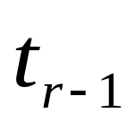


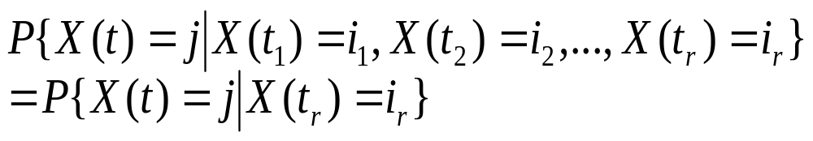
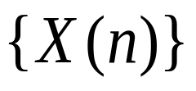
离散
马尔可夫过程 马尔可夫链
定义： 若满足如下性质：
对任意非负整数 ，只要
就有
则称 具有马尔可夫性，或无后效性。
现在
将来
过去
“将来”的情况与“过去”无关，
只是通过“现在”与“过去”发生联系，若
“现在”已知，“将来”与“过去”无关。

Slide 9

马尔可夫链简介
它是随机过程中的一种过程，一个统计模型，到底是哪一种过程呢？好像一两句话也说不清楚，还是先看个例子吧。
先说说我们村智商为0的王二狗，人傻不拉几的，见人就傻笑，每天中午12点的标配，仨状态：吃，玩，睡。这就是传说中的状态分布。

Slide 10
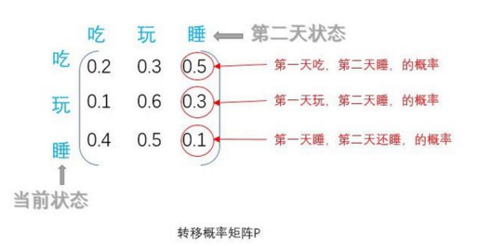
马尔可夫链简介
你想知道他n天后中午12点的状态么？是在吃，还是在玩，还是在睡？这些状态发生的概率分别都是多少？ （知道你不想，就假装想知道吧~~学习真的好累~~）
先看个假设，他每个状态的转移都是有概率的，比如今天玩，明天睡的概率是几，今天玩，明天也玩的概率是几几，还是先看个图吧，更直观一些。

Slide 11
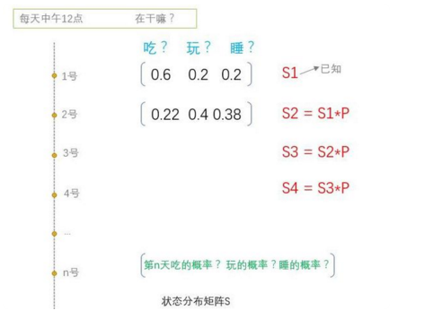
马尔可夫链简介
这个矩阵就是转移概率矩阵P，并且它是保持不变的，就是说第一天到第二天的转移概率矩阵跟第二天到第三天的转移概率矩阵是一样的。（这个叫时齐，不细说了，有兴趣的同学自行百度）。
有了这个矩阵，再加上已知的第一天的状态分布，就可以计算出第N天的状态分布了。

Slide 12
马尔可夫链简介
S1 是4月1号中午12点的的状态分布矩阵 [0.6, 0.2, 0.2]，里面的数字分别代表吃的概率，玩的概率，睡的概率。
那么
4月2号的状态分布矩阵 S2 = S1 * P (俩矩阵相乘)。
4月3号的状态分布矩阵 S3 = S2 * P (看见没，跟S1无关，只跟S2有关)。
4月4号的状态分布矩阵 S4 = S3 * P (看见没，跟S1，S2无关，只跟S3有关)。
...
4月n号的状态分布矩阵 Sn = Sn-1 * P (看见没，只跟它前面一个状态Sn-1有关)。
马尔可夫链就是这样一个任性的过程，它将来的状态分布只取决于现在，跟过去无关！

Slide 13
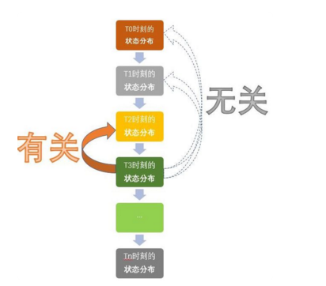
马尔可夫链简介

Slide 14







Poisson过程
（1）只与区间长度与
起点无关。
（2）单位时间内一个
顾客到达的概率
为 。
定义：设 为时间 内到达系统的顾客数，若满足下面三个条件：
  独立性：在任意两个不相交的区间内顾客到
  达的情况相互独立；
  平稳性：在 内有一个顾客到达的
  概率为
  普通性：在 内多于一个顾客到达
  的率为
  则称 为Poisson过程。

Slide 15
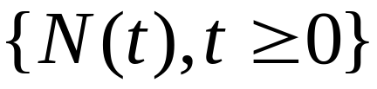


生灭过程
定义：设 为一个随机过程，若N(t)的概率分布具有以下性质：
(1)假设N(t)=n，则从时刻到下一个顾客到达时刻止的时间服从参数为 的负指数分布；
(2)假设N(t)=n，则从时刻到下一个顾客离开时刻止的时间服从参数为 的负指数分布；
(3)同一时刻是只有一个顾客到达或离去。
则称 为一个生灭过程。

Slide 16
二、排队论的基本知识
2.1 排队模型
2.2 排队系统的组成和特征

Slide 17
排队论研究的内容
  性态问题: 排队系统的概率规律, 如队长分布, 等待时间分布等.
  最优化问题: 排队系统的最优设计.
  统计推断: 判定排队系统的类型.

Slide 18
2.1、排队模型
——排队系统的的一般表示
顾客源
排队系统
接受服务
后离去
排队结构
服务
机构
排队规则
服务规则

Slide 19
服务机构
(a) 一个队列、单服务台（阶段）
服务台

Slide 20
服务机构
(b) 一个队列、s个服务阶段
服务台1
服务台2

Slide 21
服务机构
(c) 一个队列、s个服务台
一个服务阶段
服务台1
服务台2

Slide 22
服务机构
(d) s个队列、s个服务阶段
服务台1
服务台3
服务台2
服务台4

Slide 23
服务机构
: 1–2–4
: 2–4–3
: 3–2–1–4
(e)混合型
服务台1
服务台2
服务台3
服务台4

Slide 24
排队结构
服务台
(f) 一个队列
服务台
(g) s个队列

Slide 25
2.2、 排队系统的组成和特征
输入过程
  顾客总体:有限,无限.
  顾客到达方式:单个,成批.
  顾客到达间隔时间: 确定的、 随机的.
  顾客到达的独立性: 独立,不独立.
  输入过程的平稳性: 与时间无关(平稳的), 与时间有关(非平稳的).

Slide 26

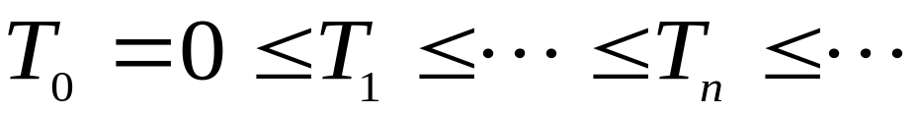
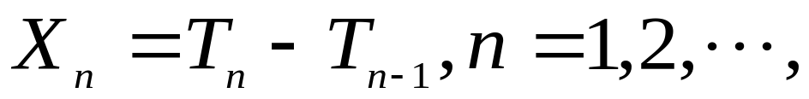
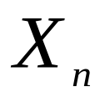
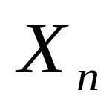
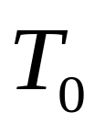
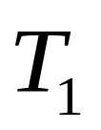
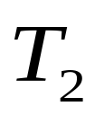
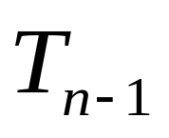
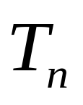
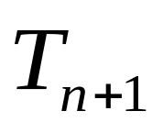
  顾客到达时间间隔的分布:
设
：第n个顾客到达的时刻；
令
：第n个顾客与第n-1个顾客到达的时间间隔；

Slide 27
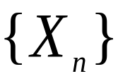
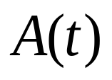
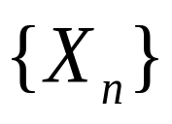
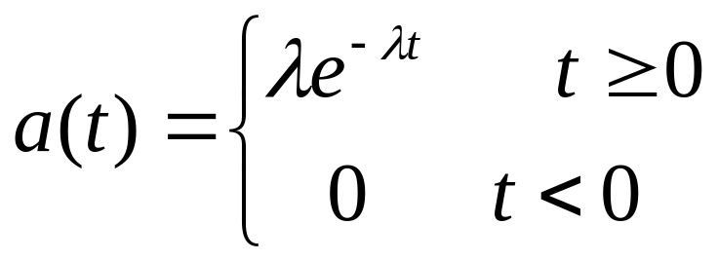
  顾客到达时间间隔的分布:
因为负指数分布
具有无后效性
（即Markov性）
假定 是独立同分布，分布函数为 ，
排队论中常用的有两种：
（1）定长分布（D）：顾客到达时间间隔为确定的。
（2）最简流（即Poisson流）（M）：
顾客到达时间间隔 为独立的，
服从负指数分布，其密度函数为

Slide 28
排队及排队规则
  即时制(损失制)
  等待制
    先到先服务: FCFS
    后到先服务: LCFS
    随机服务
    优先权服务：PS
  队容量: 有限, 无限; 有形, 无形.
  队列数目: 单列, 多列.

Slide 29
服务机构
  服务员数量: 无, 单个, 多个.
  队列与服务台的组合
  服务方式: 单个顾客, 成批顾客.
  服务时间: 确定的, 随机的. 服务时间和到达间隔时间至少一个是随机的.
  服务时间分布是平稳的.

Slide 30
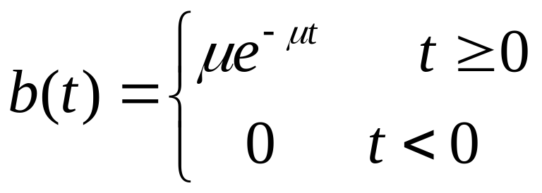
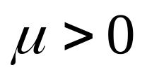
  服务时间分布:
设某服务台的服务时间为V，其密度函数为b（t），常见的分布有：
（1）定长分布（D）：每个顾客接受服务的时间
是一个确定的常数。
（2）负指数分布（M）：每个顾客接受服务时间
相互独立，具有相互的负指数分布：
其中 ，为一常数。
μ-- 单位时间平均服务完成的顾客数
  1/μ -- 每个顾客的平均服务时间

Slide 31
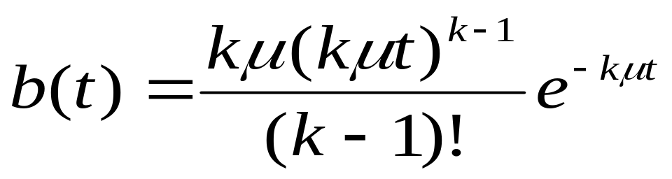
  服务时间分布:
（3）k阶爱尔朗（Erlang）分布：每个顾客接受服务
时间服从k阶爱尔朗分布，其密度函数为：

Slide 32
排队系统的分类
  符号表示: X/Y/Z
    X -- 顾客到达间隔时间分布
    Y -- 服务时间分布
    Z -- 服务台个数
    X, Y 可以是:
      M -- 负指数分布
      D -- 确定性的
      E_{k} -- k阶Erlang分布
      GI -- 一般相互独立的到达时间间隔分布
      G -- 一般(General)时间分布

Slide 33

  扩展符号表示: X/Y/Z/A/B/C
    A -- 系统容量
    B -- 顾客源中顾客的数量
    C -- 服务规则: FCFS, LCFS, 等等.
  若省略后三项，即是指下面的情形：
  X/Y/Z/ / /FCFS
例：M/M/s/K表示？

Slide 34
排队问题的求解
已知: 顾客到达间隔时间分布, 服务时间分布.
求:
  队长: Ls -- 系统中的顾客数.
  排队长(队列长): Lq -- 队列中的顾客数.
  Ls = Lq + 正在接受服务的顾客数
  逗留时间: W S-- 顾客在系统中的停留时间
  等待时间: Wq -- 顾客在队列中的等待时间.
  WS = Wq + 服务时间
  忙期, 损失率, 服务强度.

Slide 35
三.单服务台负指数分布
排队系统分析
3.1 M/M/1模型
3.2 M/M/1/N/ 模型(即系统的容量有限)
3.3 M/M/1/ /m 模型（即顾客源为有限）

Slide 36

3.1 M/M/1模型
生灭过程
服务时间服从
参数为 的
负指数分布
输入过程服从
参数为 的
Poisson过程
顾客源
排队系统
接受服务
后离去
排队结构
无限
服务
机构
排队规则
服务规则
单队
队长无限
先到先服务

Slide 37
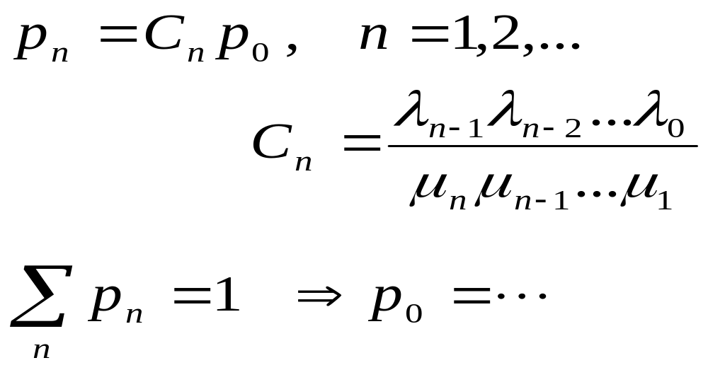
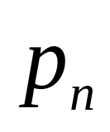
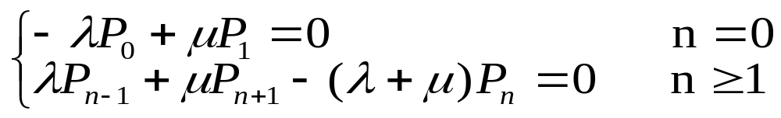
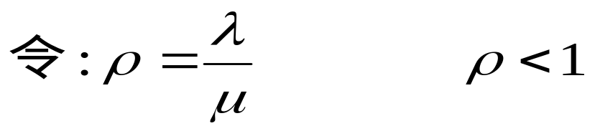
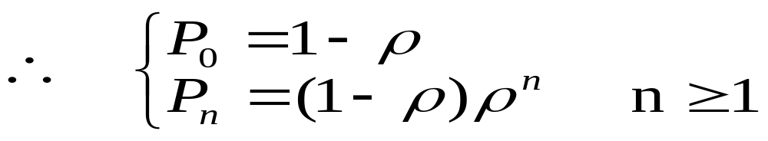
其中
:系统达到平稳后，系统有n个顾客的概率。
平衡方程：
求解：
，且当
时

Slide 38

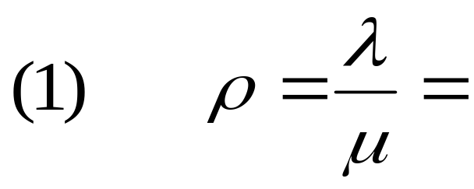
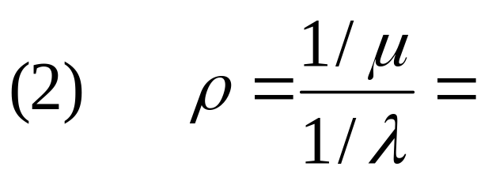
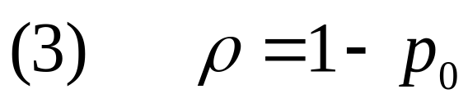
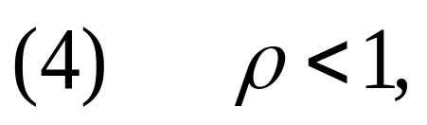
关于 的几点说明：
顾客平均到达率
顾客平均服务率
系统中至少有一个顾客的概率；
服务台处于忙的状态的概率；
反映系统繁忙程度
一个顾客服务时间
一个顾客到达时间
——服务强度
即顾客的顾客平均到达率
小于顾客平均服务率时，
系统才能达到统计平稳。

Slide 39
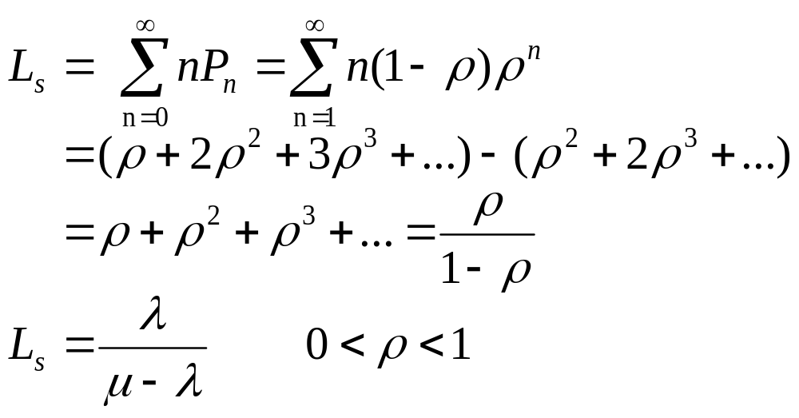
计算有关指标
  队长

Slide 40
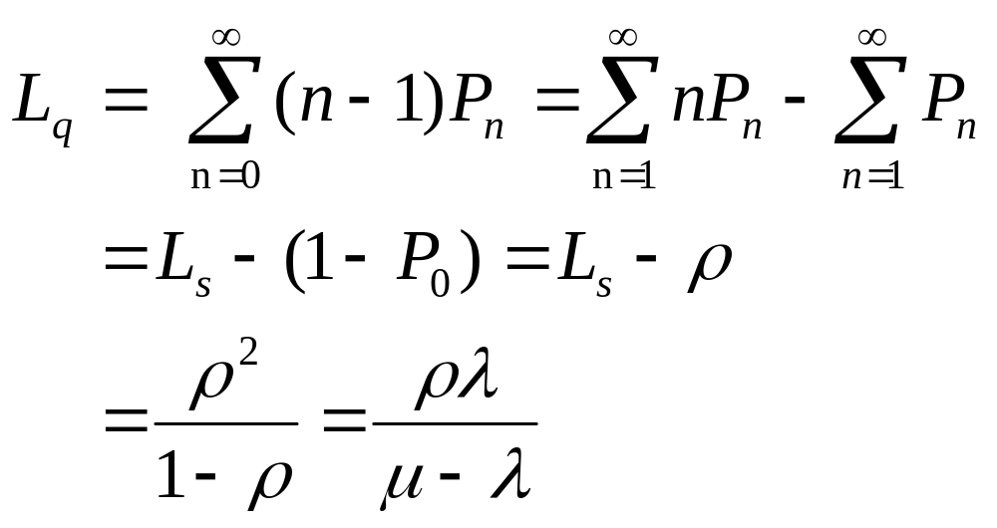
计算有关指标
  队列长

Slide 41
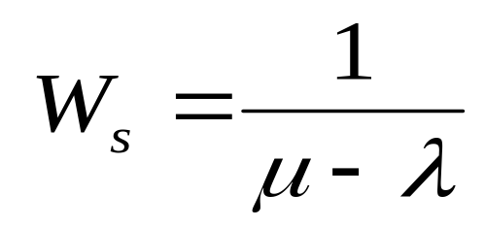
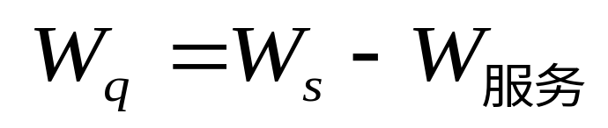
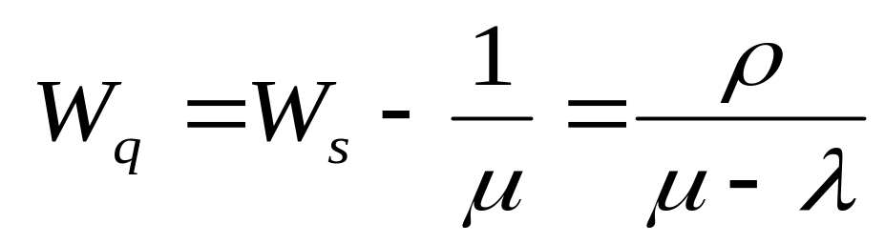
计算有关指标
  逗留时间: 可以证明, Ws服从参数为μ-λ的负指数分布. 则:
  等待时间

Slide 42
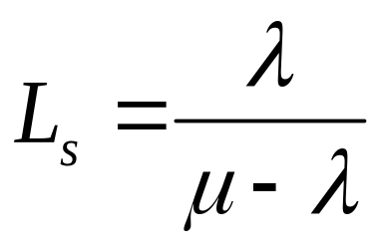




计算有关指标
小
结
有效到达率
Little公式（相互关系）
平均在忙的服务台数/正在接受服务的顾客数
平均服务时间

Slide 43
计算有关指标
  忙期与闲期
1-P₀=ρ
平均忙期 B , 忙期出现的概率ρ
平均闲期 I , 闲期出现的概率 (1-ρ)
忙期 B : 闲期 I = ρ : (1-ρ)
平均闲期 I = 1 / λ
闲期的分布与顾客到达时间间隔的相同----服从参数为λ的负指数分布
WHY
?

Slide 44
计算有关指标
  忙期与闲期
平均忙期 B , 忙期出现的概率ρ
平均闲期 I , 闲期出现的概率 (1-ρ)
与逗留时间Ws相同!!!
?
忙期 B : 闲期 I = ρ : (1-ρ)
平均闲期 I = 1 / λ
平均忙期 B = (ρ / (1-ρ)) / λ= 1/(μ - λ)

Slide 45
例：某医院手术室每小时就诊病人数和手术
时间的记录如下：
到达的病人数 出现次数
n u_{n}
0 10
1 28
2 29
3 16
4 10
5 6
6 以上 1
合计 100
完成手术时间 出现次数
r v_{r}
0.0~0.2 38
0.2~0.4 25
0.4~0.6 17
0.6~0.8 9
0.8~1.0 6
1.0~1.2 5
1.2 以上 0
合计 100

Slide 46




解：
每小时病人平均到达率
到达的病人数 出现次数
n u_{n}
0 10
1 28
2 29
3 16
4 10
5 6
6 以上 1
合计 100
（人/小时）
每次手术平均时间
（小时/人）
每小时完成手术人数
（平均服务率）
（人/小时）

Slide 47

解：
每小时病人平均到达率
到达的病人数 出现次数
n u_{n}
0 10
1 28
2 29
3 16
4 10
5 6
6 以上 1
合计 100
（人/小时）
完成手术时间 出现次数
r v_{r}
0.0~0.2 38
0.2~0.4 25
0.4~0.6 17
0.6~0.8 9
0.8~1.0 6
1.0~1.2 5
1.2 以上 0
合计 100
每次手术平均时间
（小时/人）
每小时完成手术人数
（平均服务率）
（人/小时）

Slide 48


解：

Slide 49

3.2 系统容量有限制的情形
(M/M/1/N/∞/FCFS）
状态转移图
状态转移方程
N-1
N

Slide 50

求排队系统顾客数的分布状况
其中

Slide 51


求排队系统顾客数的分布状况

Slide 52


计算有关指标
  队长
  队列长

Slide 53



计算有关指标
系统已满顾客不能到达的概率---损失率
  逗留时间
  等待时间

Slide 54
  举例：单人理发馆排队问题
  有6个椅子接待人们排队，超过6人顾客就离开，平均到达率3人/小时，理发需时平均15分钟。
  Ｎ＝7为系统中的最大顾客数。
  平均到达率: λ＝3人/小时
  平均服务率: μ＝4人/小时

Slide 55


  顾客到达就能理发的概率
  -------相当于理发店内没有顾客
  等待顾客数的期望值

Slide 56


  求有效到达率
  顾客在理发馆内逗留的期望时间
人/小时
小时
分钟

Slide 57

  可能的顾客中有百分之几不等待就离开
  -----求系统中有7个顾客的概率

Slide 58
3.3 顾客源有限制的情形
(M/M/1/∞/m/FCFS）
含义与上节不同—对顾客而言，而不是对系统
m
设：m ：为顾客总体数，
λ ： 每个顾客的到达率，
m - Ls ：系统外顾客的平均数，
λe = λ（ m - Ls）：为系统有效到达率。
对系统而言,有一个顾客到达的概率

Slide 59
mλ
(m-1)λ
状
态
转
移
图
0
1
2
μ
μ
(m-n+1) λ
(m-n)λ
. . .
n-1
. . .
n
n+1
μ
μ
λ
. . .
m-1
m
μ

Slide 60


状态转移方程
注意到 ，

Slide 61



求解顾客数概率分布
求解状态转移方程得
有效到达率

Slide 62

计算有关指标
  等待时间
  正常运转的平均设备台数

Slide 63



计算有关指标
  队长
  队列长
  逗留时间
例：P343#例7

Slide 64
数学建模中的预测方法
1. 插值与拟合方法：小样本内部预测
应用案例：
（1）CUMCM2001-A:血管的三维重建问题；
（2）CUMCM2003-A:SARS的传播问题；
（3）CUMCM2005-A:长江水质的评价与预测；
（4）CUMCM2006-B:艾滋病疗法的评价与预测。

Slide 65
数学建模中的预测方法
2.回归模型方法：大样本的内部预测
应用案例：
（1）CUMCM2004-A:奥运临时超市网点设计；
（2）CUMCM2004-B:电力市场的输电阻塞管理；
（3）CUMCM2005-A:长江水质的评价与预测；
（4）CUMCM2006-B:艾滋病疗法的评价与预测；
（5）CUMCM2008-B:高校学费标准探讨问题。

Slide 66
数学建模中的预测方法
3.灰预测GM(1,1)：小样本的未来预测
应用案例
（1）CUMCM2003-A:SARS的传播问题；
（2）CUMCM2005-A:长江水质的评价与预测；
（3）CUMCM2006-B:艾滋病疗法的评价与预测；
（4）CUMCM2008-B:高校学费标准探讨问题。

Slide 67
数学建模中的预测方法
4.时间序列方法：大样本的随机因素或周期特征的未来预测；
应用案例
（1）CUMCM2003-A:SARS的传播问题；
（2）CUMCM2005-A:长江水质的评价与预测；
（3）CUMCM2006-B:艾滋病疗法的评价与预测。
5.神经网络方法：大样本的未来预测．

Slide 68
时间序列简述
最早的时间序列分析可以追溯到7000年前的古埃及。
  古埃及人把尼罗河涨落的情况逐天记录下来，就构成所谓的时间序列。对这个时间序列长期的观察使他们发现尼罗河的涨落非常有规律。由于掌握了尼罗河泛滥的规律，使得古埃及的农业迅速发展，从而创建了埃及灿烂的史前文明。
按照时间的顺序把随机事件变化发展的过程记录下来就构成了一个时间序列。对时间序列进行观察、研究，找寻它变化发展的规律，预测它将来的走势就是时间序列分析。

Slide 69



时间序列的定义
随机序列:按时间顺序排列的一组随机变量
观察值序列:随机序列的 个有序观察值，称之为序列长度为 的观察值序列
随机序列和观察值序列的关系
  观察值序列是随机序列的一个实现
  我们研究的目的是想揭示随机时序的性质
  实现的手段都是通过观察值序列的性质进行推断

Slide 70
谢谢观看

